Slide 1


Industria 4.0
Ciberseguridad Industrial
MG. ING. FEDERICO D’ALÍA

Slide 2

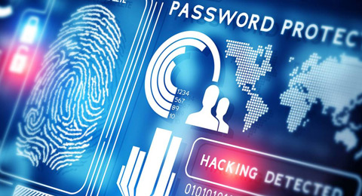
La ciberseguridad
En repetidas ocasiones se asocia el término Ciberseguridad al concepto de Seguridad de la Información, pero este concepto no es del todo correcto y existen algunas diferencias. “La Ciberseguridad busca proteger la información digital (activo de información) existente en los sistemas que se encuentran interconectados, y en consecuencia está comprendida dentro de la Seguridad de la Información”.
Un activo de información es el conjunto de conocimientos o datos que tienen valor para una organización, mientras que un sistema de información comprende a las aplicaciones, servicios, activos de tecnologías de información u otros componentes que permiten el manejo de la misma.

Slide 3
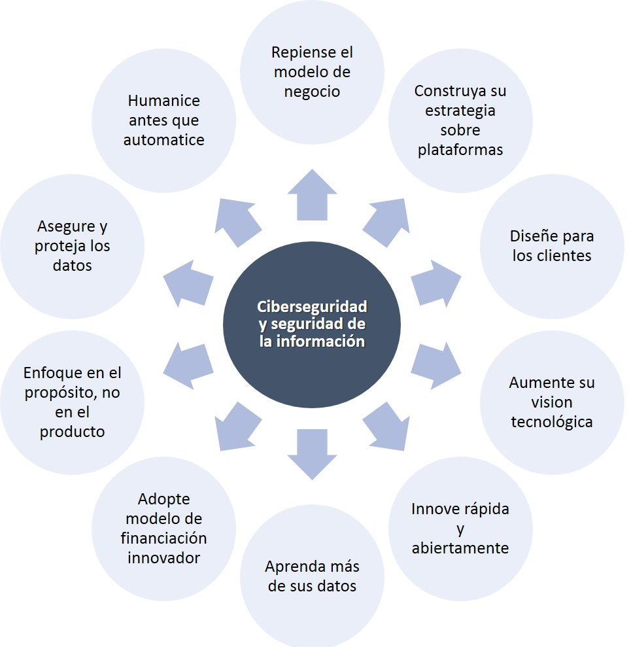
Seguridad de la información vs. ciberseguridad
La seguridad de la información tiene un alcance mayor que la ciberseguridad, puesto que la primera busca proteger la información de riesgos que puedan afectarla, en sus diferentes formas y estados. Por el contrario, la ciberseguridad se enfoca principalmente en la información en formato digital y los sistemas interconectados que la procesan, almacenan o transmiten, por lo que tiene un mayor acercamiento con la seguridad informática.

Slide 4
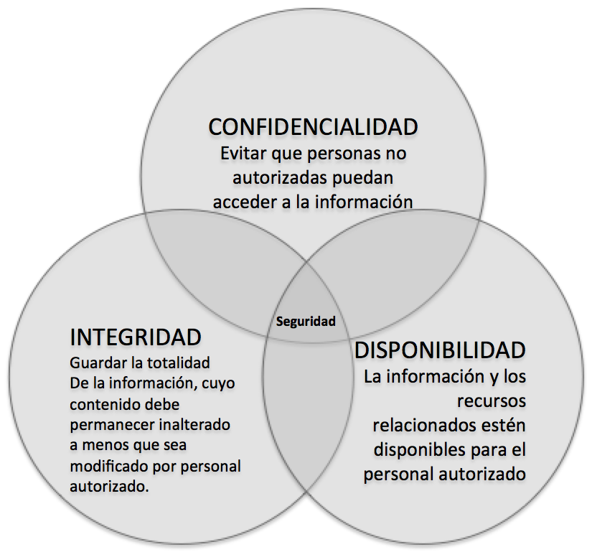
PRINCIPIOS FUNDAMENTALES DE LA CIBERSEGURIDAD
Las propiedades principales de la ciberseguridad y de la seguridad de la información son: disponibilidad, integridad y confidencialidad.
Otra propiedad importante es el no repudio. Los emisores y receptores de un mensaje no pueden negar o repudiar el envío o recepción de una información con métodos legales y válidos.
El estándar ISO/IEC 27032 es específico de ciberseguridad.

Slide 5
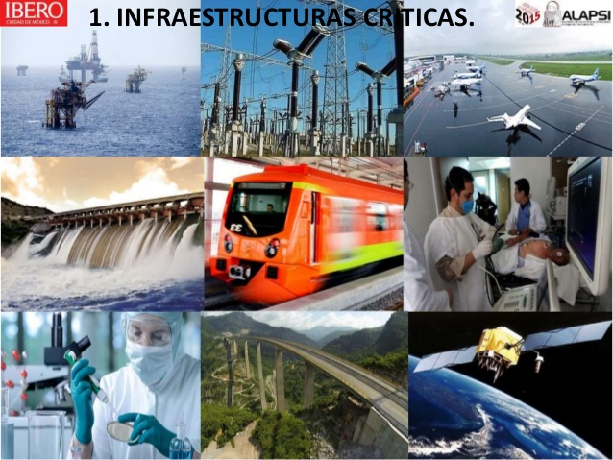

INFRAESTRUCTURAS CRÍTICAS
Una infraestructura crítica de un país es una instalación física, red, servicios y equipos físicos cuya interrupción o destrucción tendrá un impacto mayor en la salud, la seguridad o el bienestar económico de los ciudadanos o en el eficaz funcionamiento de las instituciones del Estado y de las administraciones públicas.

Slide 6
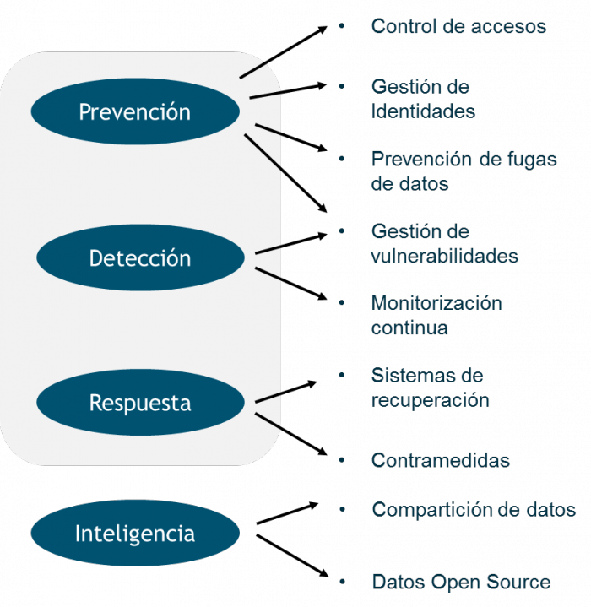
CICLO DE VIDA DE LA CIBERSEGURIDAD
El ciclo de vida de la ciberseguridad, según Telefónica, consta de tres etapas:
Prevención.
Detección.
Respuesta.
Y una cuarta etapa transversal: la investigación.

Slide 7
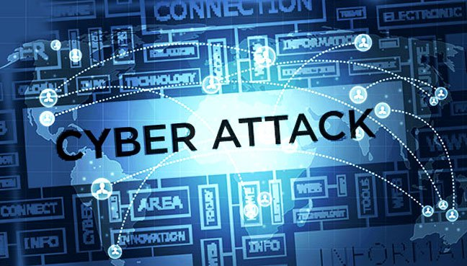

La ciber-RESILIENCIA y los ciber-riesgos
La resiliencia o ciber-resiliencia es un término muy utilizado en la ciberseguridad que se refiere a la capacidad de los sistemas para seguir operando pese a estar sometidos a un ciberataque.
Las organizaciones y empresas están sometidas a ciber-riesgos y, por ello, es recomendable disponer de un seguro de ciber-riesgos.

Slide 8


LA CIBERSEGURIDAD Y LA INTELIGENCIA ARTIFICIAL
La inteligencia artificial está contribuyendo en estos años y lo hará en el futuro a la detección y prevención de ciber-amenazas, así como en la protección contra ciber-delitos, ciber-espionaje, ciber-guerra, etcétera.

Slide 9
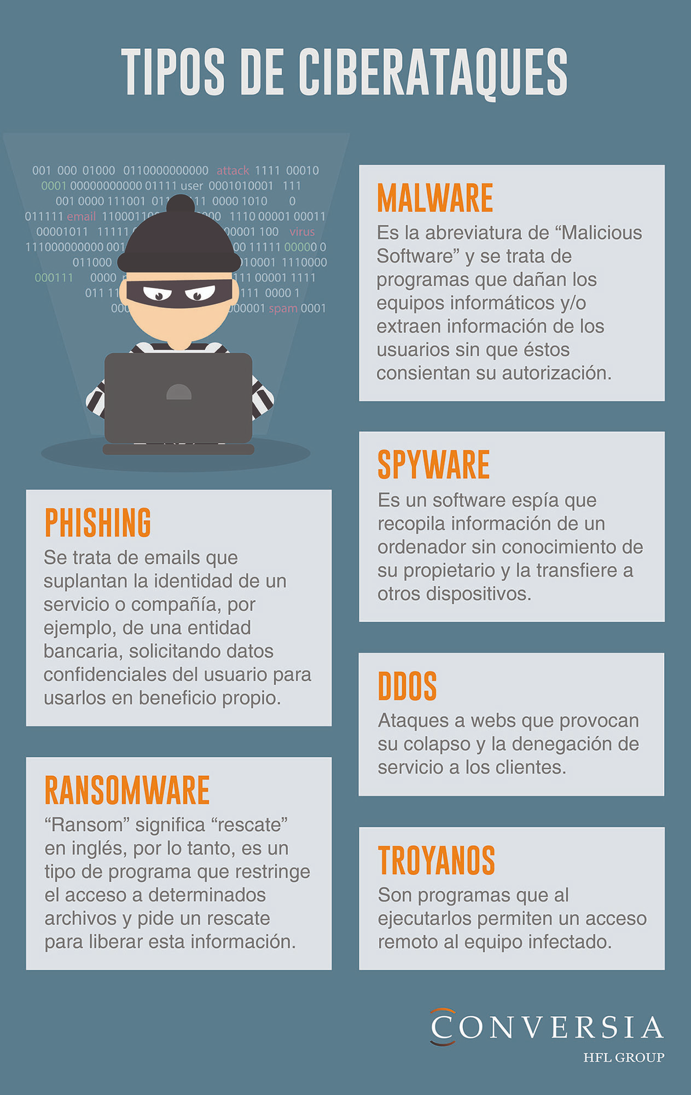
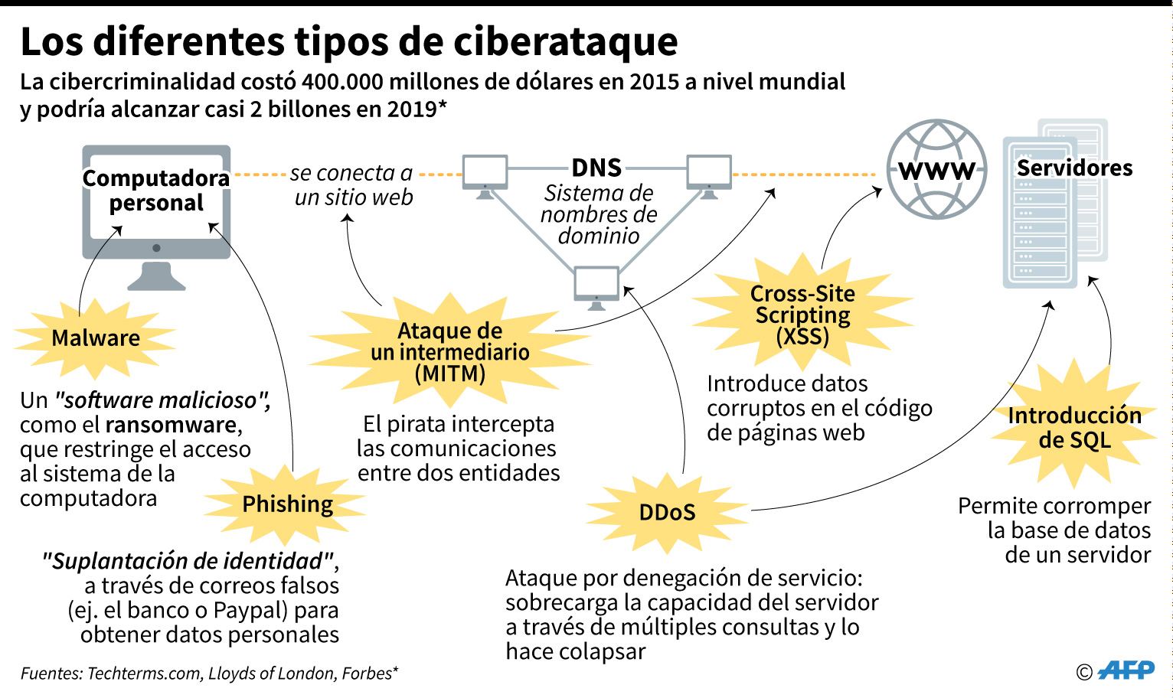

Slide 10
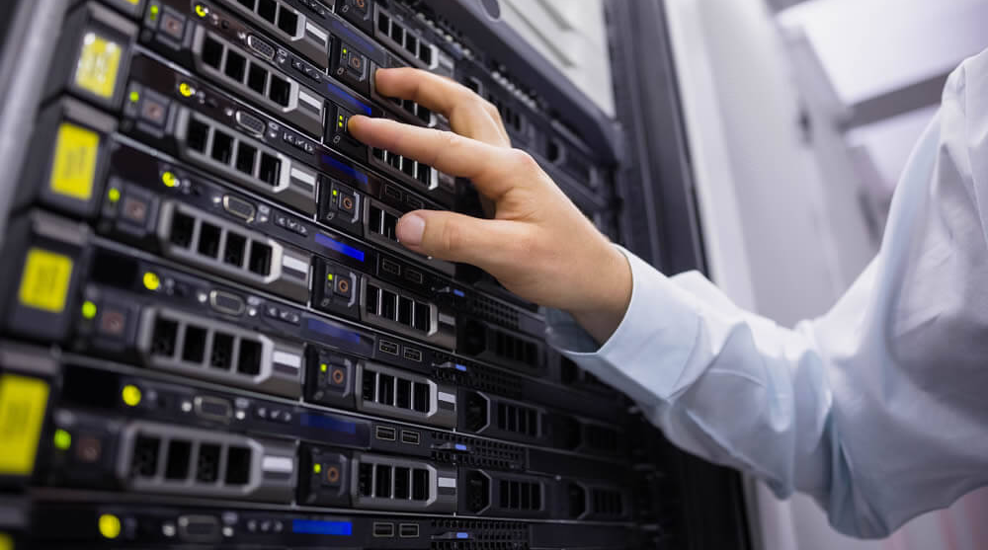

La ciberseguridad en las empresas
La ciberseguridad eficiente exige una colaboración público-privada. En la Unión Europea existe una iniciativa con un proyecto de colaboración público-privada para ayudar a las empresas.
Los países han de tener una estrategia nacional de ciberseguridad. España y muchos países de Latinoamérica disponen de ellas. La Unión Europea tiene una estrategia de ciberseguridad a nivel europeo.
Es necesario una concienciación sobre la ciberseguridad en las empresas tanto a nivel directivo como a nivel de empleado.

Slide 11
